Slide 1
Wireless Mayhem with Python
2017.03.30 김영지

Slide 2
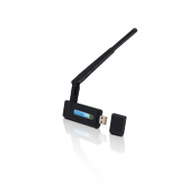
무선 공격 환경 구축하기
목표 : 무선 트래픽 스니핑하고 802.11 프레임 보내기
HAWNU1
무선 통신 범위 증폭
802.11 무선 네트워크와 통신
모니터 모드
백트랙 5
Scapy
Linux Bluez API / obexftp API

Slide 3
THE WALL OF SHEEP
1

Slide 4
정보 스니핑하기
파이썬 정규표현
‘.’ nl 제외한 모든 문자
‘[ab]’ 문자 a 또는 b
‘[0-9]’ 0부터 9까지의 숫자
‘^’ 문자열 시작
‘*’ 앞의 정규표현을 0번 또는 그 이상 일치시킴
‘+’ 1번 또는 그 이상 일치시킴
‘?’ 앞의 정규표현을 0번 또는 1번 일치시킴
{n} 앞의 정규표현을 정확히 n번 일치시킴
Sniff(filter,prn,store)

Slide 5
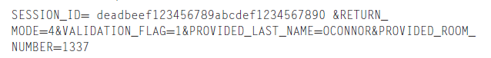
정보 스니핑하기
신용카드 정보 스니핑하기
Amex 34(or 37)xxxxxxxxxxxxx
Re – ‘3[47][0-9]{13}’
Visa 4xxxxxxxxxxxx (13) or 4xxxxxxxxxxxxxxx (16)
Re – ‘4[0-9]{12}(?:[0-9]{3})?’
호텔 투숙객 스니핑하기
호텔 투숙객 이름 & 방 번호 – 쿠키
‘(?i)LAST_NAME=(.*)&’ , ‘(?i)ROOM_NUMBER=(.*)’

Slide 6
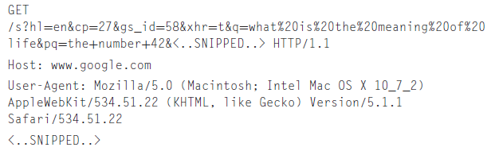
정보 스니핑하기
무선 구글 키로거 만들기
q= 쿼리, 검색창에 입력한 단어
pq= 이전의 쿼리. 현재 검색 바로 전의 쿼리
hl= 언어. Default=english
as_epq= 정확한 구문
as_filetype= 파일 형식, zip과 같은 특정 파일 타입으로 제한
as_sitesearch= www.xxxx.com 과 같은 특정 사이트로 제한
스페이스 - + or %20
‘(?i)\&q=(.*?)\&’
Tcp 80 / 443 - https

Slide 7
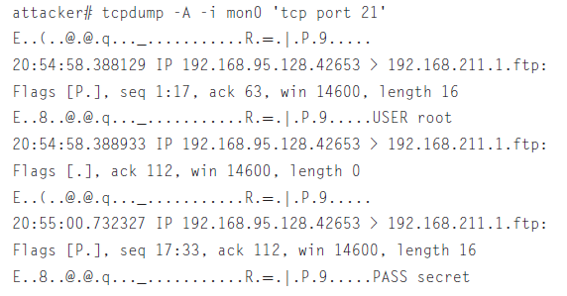
정보 스니핑하기
FTP 인증 정보 스니핑하기
tcpdump
‘(?i)USER (.*)’ ‘(?)PASS (.*)’

Slide 8
프로브 식별하기
2

Slide 9
프로브 식별
packet.haslayer(Dot11ProbeReq) – 802.11 프로브 요청만 정리
SSID를 숨긴 네트워크
AP = ‘’
802.11 beacon frame mac 주소와 probe 응답의 mac 주소 일치
->숨겨진 이름 찾을 수 있음

Slide 10
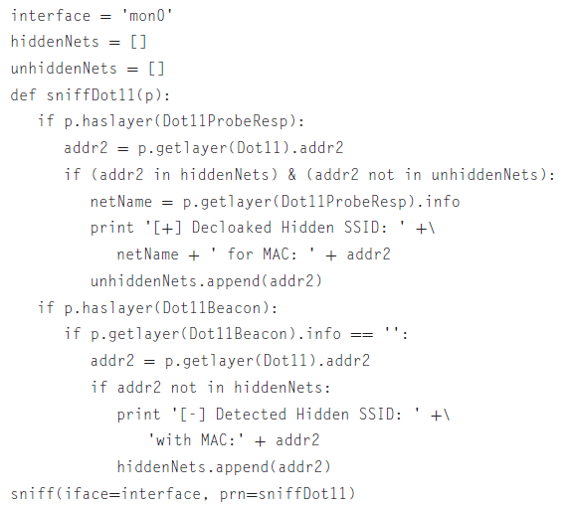
프로브 식별

Slide 11
UAV 제어하기
3

Slide 12
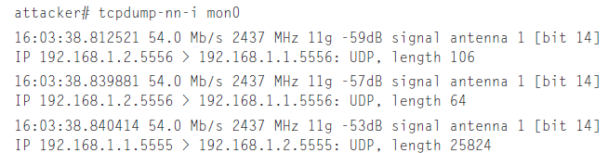
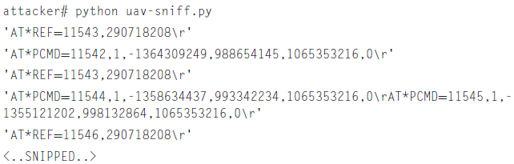
UAV 조종하기
트래픽 캡쳐, 프로토콜 분석
UDP로 5556 포트로 전송되는 트래픽 원본 콘텐츠 출력

Slide 13
UAV 조종하기
Scapy로 802.11프레임 생성
필요한 패킷 생성 – 일부 복사
RadioTap, 802.11, SNAP, LLC, IP, UDP (Scapy 지원)
ls(Dot11) – 복사 필요한 필드 알 수 있음
현 패킷 복사 후 UDP Payload에 새로운 지시 추가
AT*COMWDG=$SEQ\r AT*REF=$SEQ
sendp()로 전송

